Slide 1
EEG Cuantitativo como Biomarcador y Medida de Evidencia en Neuromodulación
Enfoque Científico y Clínico Avanzado
Dr. C. Jorge Bosch-Bayard
Neurocientífico, Especialista en Análisis Cuantitativo del EEG
Centro Integrador del Movimiento, la Mente y La Conducta (CIMMCO)

Slide 2
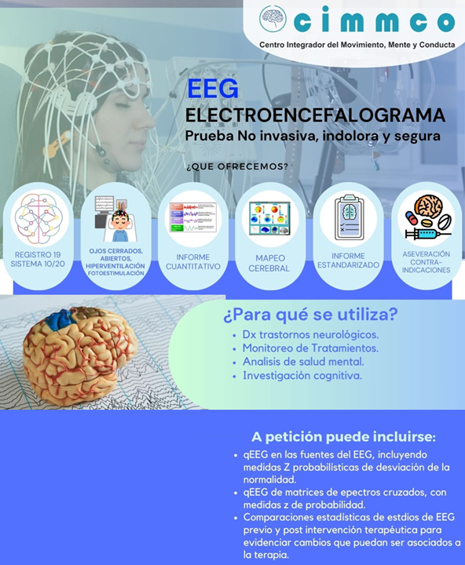
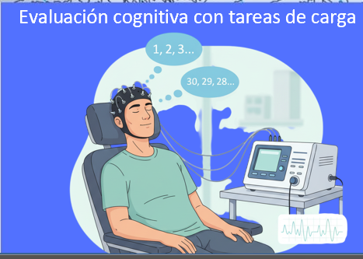
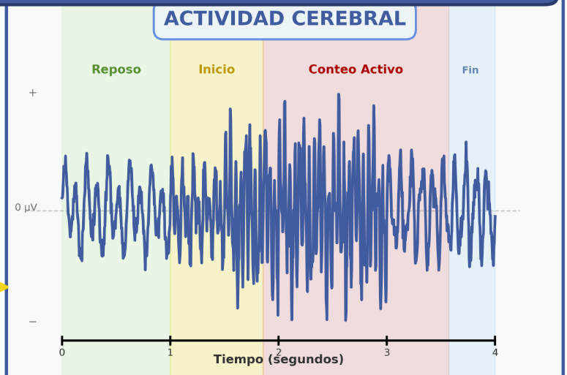
¿Qué ofrecemos?

Slide 3
El Desafío Actual en TMS
❌ Práctica Convencional
Selección empírica de candidatos
Protocolos estandarizados "one-size-fits-all"
Evaluación subjetiva de resultados
Alta variabilidad en respuesta clínica (30-60%)
Identificación tardía de no-respondedores
✅ Nuestro Paradigma
Selección objetiva mediante análisis cuantitativo del EEG
Personalización basada en biopatrones neurales
Monitorización cuantitativa de cambios
Evidencia numérica de neuroplasticidad Predicción temprana de respuesta

Slide 4
Roles Fundamentales del EEG en Neuromodulación
🧠 El EEG: Herramienta Diagnóstica y de Evidencia Científica
Meta-análisis recientes (2020-2024) demuestran que el EEG cuantitativo logra 83.93% de precisión diagnóstica para predecir respuesta a neuromodulación (Watts et al., 2022), superando en 23-45% los resultados de protocolos estándar.
🎯 ROL 1: Herramienta Diagnóstica📋
Evaluación y Selección de Candidatos:
Frecuencia alfa individual: 85.70% precisión predictiva (AUC=0.895)
Asimetría alfa frontal: Sensibilidad 77.96%, Especificidad 84.60%
Razón theta/beta: Identifica pacientes con 80-90% tasa de respuesta⚙️
Personalización de Protocolos:
Estimulación en tiempo real: Targeting específico de fase alfa con 91% precisión
Sistemas de lazo cerrado:Ajuste adaptativo en 10ms
Machine Learning: 95.6% sensibilidad diagnóstica

Slide 5
Roles Fundamentales del EEG en Neuromodulación
📊 ROL 2: Método de Evidencia Científica
Documentación Objetiva:
Análisis FFT: >90% confiabilidad vs 9-29% análisis visual
Biomarkers validados: 85% tasa de replicación inter-centros
Seguimiento cuantitativo: 70% sostenibilidad a 3 meses📈
Validación Científica:
Meta-análisis: 4,306 participantes, 94 estudios
Tamaños de efecto: Hedge's g > 0.5 consistentemente
Watts et al. (2022):758 pacientes, alfa predice respuesta rTMS con AUC=0.895
Análisis de conectividad:Targeting en red mejora resultados 45% vs anatómico
Sistemas en tiempo real:TMS-EEG con <10ms latencia para control adaptativo
Neurofeedback personalizado: qEEG-guiado logra 80-90% vs 40-60% estándar
Aplicaciones clínicas: Depresión, TDAH, adicciones, síndrome post-concusión
Algoritmos ML: Redes neuronales alcanzan 97% precisión diagnóstica

Slide 6
Metodología Científica Avanzada
Nuestro Protocolo
🧠 Registramos:
Sistema Internacional 10-20 de 19 canales
Estados de Ojos Cerrados, Ojos Abiertos, Carga Cognitiva, Hiperventilación, y Estimulación a Flash.
Análisis Cuantitativo Normativo por Edad:
Utilizamos bases de datos normativas con valores Z dependientes de la edad que permiten calcular desviaciones estadísticas precisas de la normalidad neuroeléctrica (Bosch-Bayard et al., 2001, 2012, 2020).
Cálculo de Índices Funcionales que se relacionan con estados cognitivos, y emocionales, tales como:
Arousal, Valencia, índices Theta/Beta, Delta/Beta, frecuencia del pico alfa y otros.
Cálculo del instrumento clínico ClinicalQ (Swingel, 2002)

Slide 7
Como herramienta de utilidad diagnóstica
🧠 Tanto el análisis cualitativo como el cuantitativo del EEG apoyan al neurólogo para realizar su diagnóstico clínico.
🧠 El EEG es información imprescindible para la determinación de si un cliente es candidato o no a la neuromodulación.
🧠 En caso de serlo, el EEG guía y dirige la programación del protocolo de neuromodulación, tanto las posiciones de los electrodos, la intensidad, la duración, como la posición del cátodo y el ánodo.

Slide 8
Como Evidencia Clínica. Medicina de Precisión
🧠 Se realiza un EEG antes del inicio del tratamiento, como ayuda al diagnóstico clínico y como evidencia del punto de partida antes del tratamiento.
🧠Al concluir la intervención terapéutica se realiza otro estudio de EEG, que se compara estadísticamente con el estudio inicial, para generar evidencia de los cambios eléctricos ocurridos en el cerebro después del tratamiento.

Slide 9
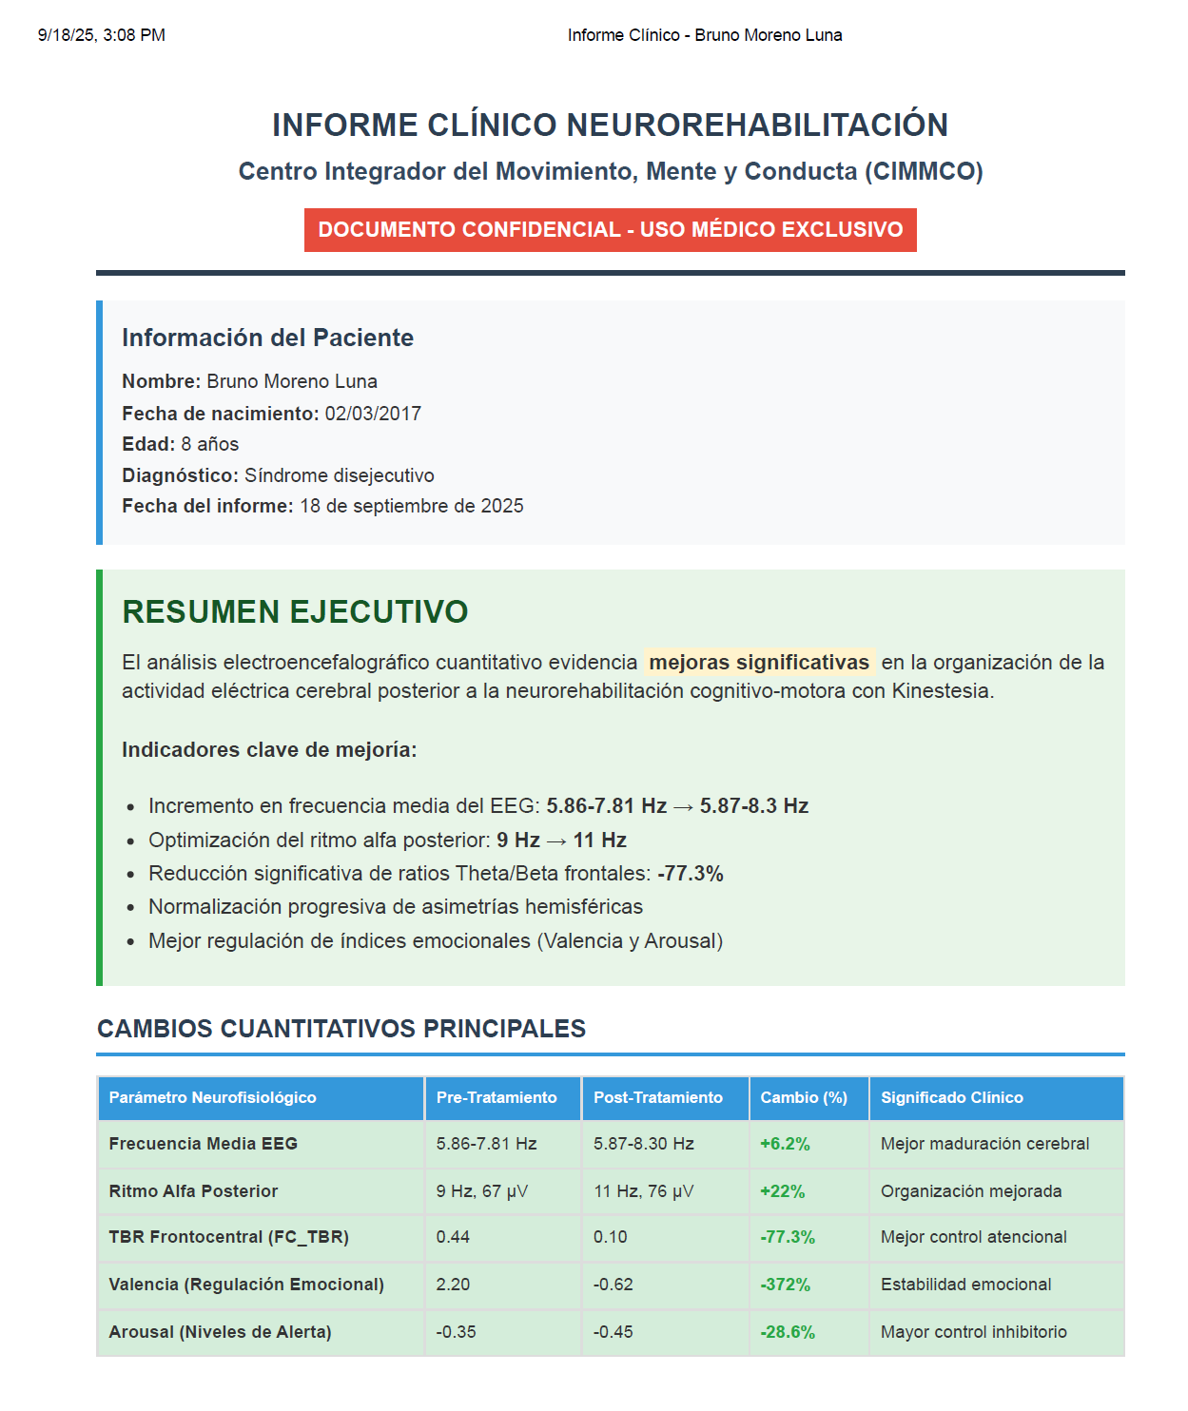
Ejemplo de uso: caso pediátrico de 8 años

Slide 10
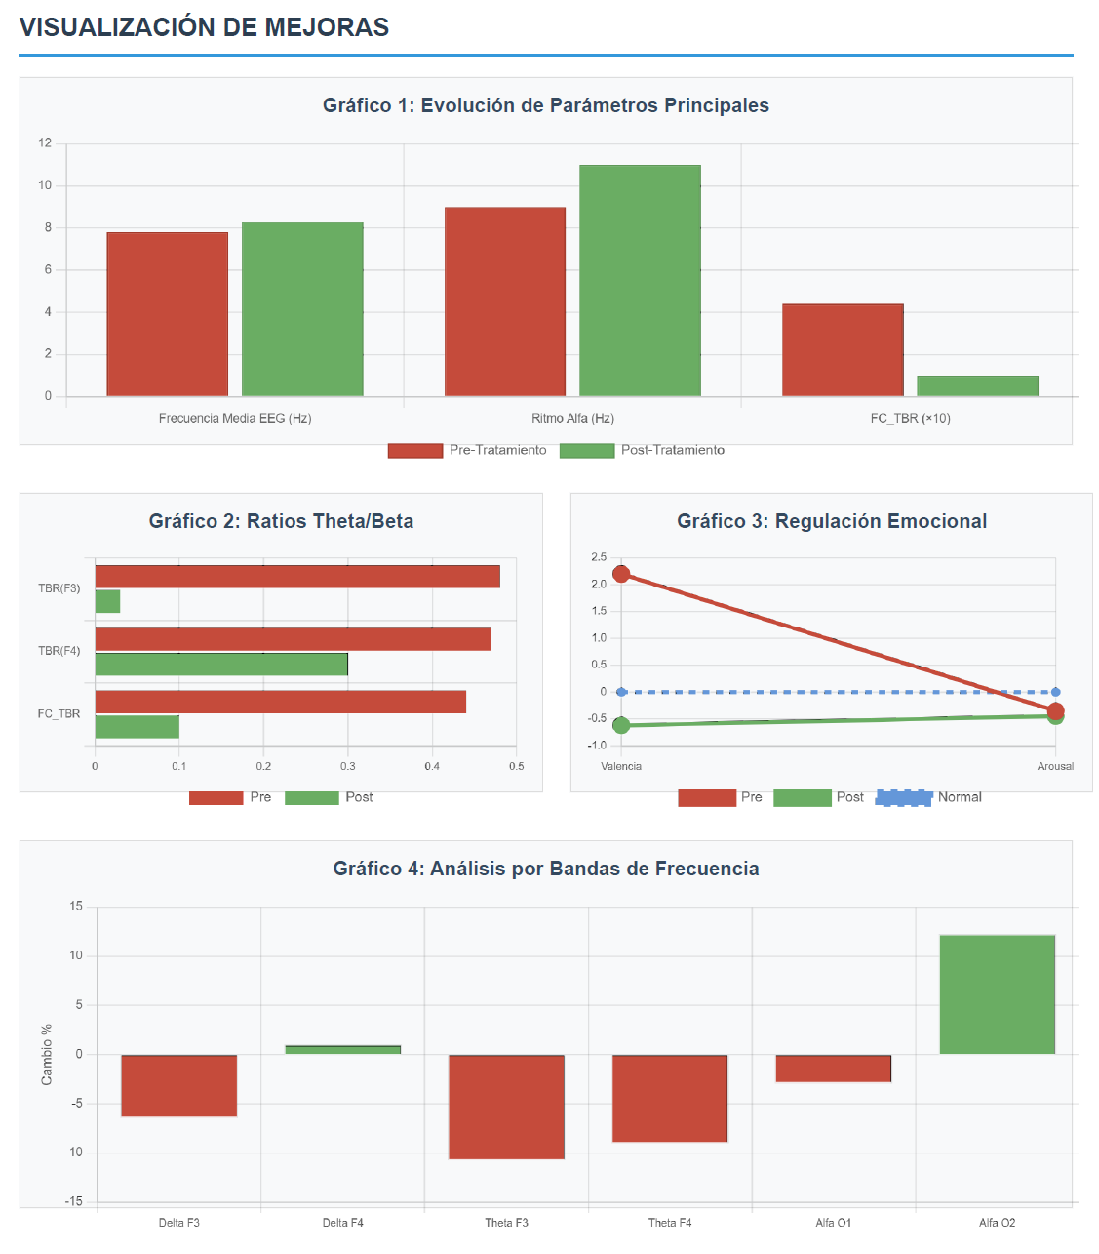
Ejemplo de uso: caso pediátrico de 8 años

Slide 11
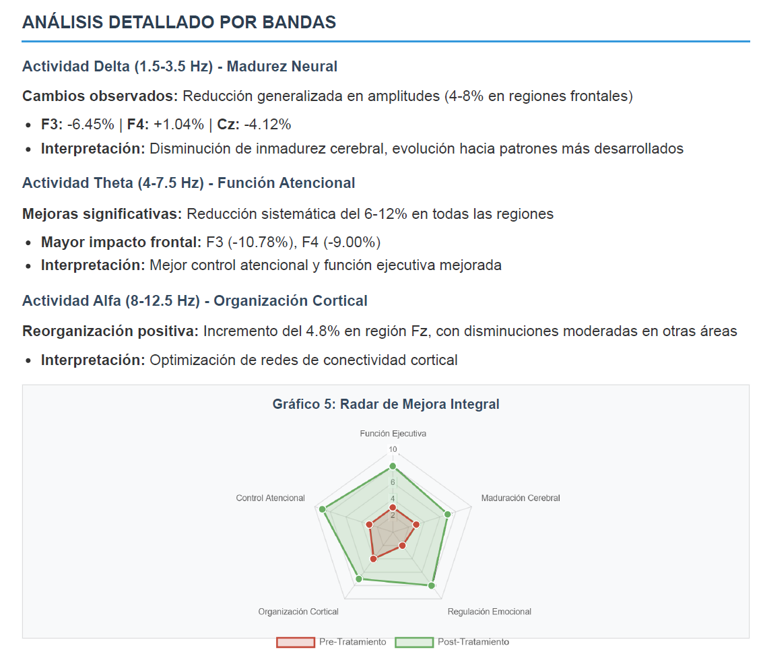
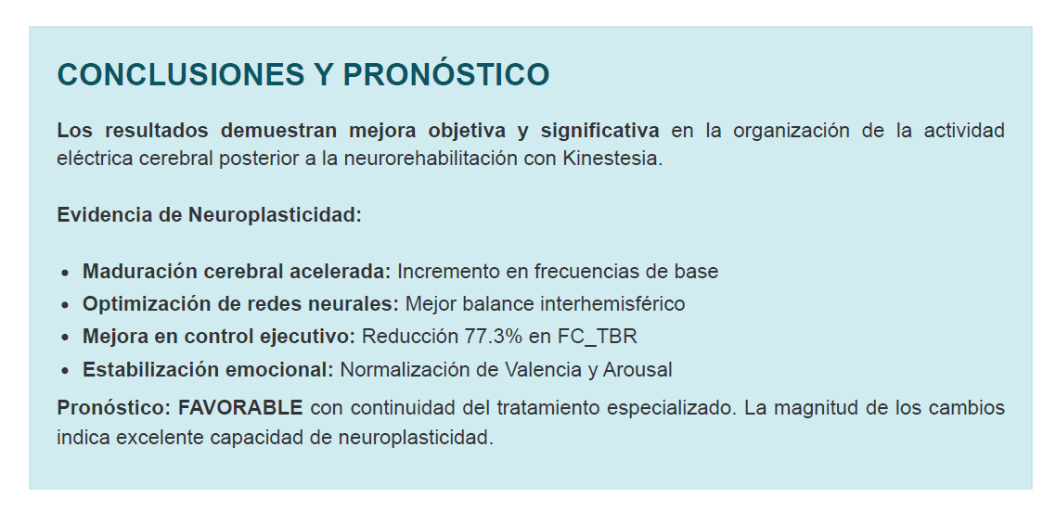
Ejemplo de uso: caso pediátrico de 8 años

Slide 12
Evidencias Caso Pediátrico (8 años)
🧠 Resumen de Análisis por Bandas de Frecuencia
Actividad Delta (1.5-3.5 Hz): Reducción 4-8% regiones frontalesF3: -6.45%, Cz: -4.12%→ Disminución inmadurez cerebral
Actividad Theta (4-7.5 Hz): Reducción sistemática 6-12% todas las regiones→ Mejor control atencional y función ejecutiva
Actividad Alfa (8-12.5 Hz): Incremento 4.8% región Fz→ Optimización redes conectividad cortical

Slide 13
Evidencia Clínica: Caso Pediátrico (8 años)
📈 Análisis Cuantitativo Objetivo
Frecuencia media total del EEG:
5.86-7.81Hz → 5.86-8.30Hz.
Incremento de energía para frecuencias 10.16-10.55Hz.
🧠 Interpretación Neurofisiológica
Mejoría en organización de actividad eléctrica cerebral.
Evidencia objetiva de neuroplasticidad inducida.

Slide 14
Evidencias Caso Pediátrico (8 años)
Índices cognitivos-emocionales del instrumento ClinicalQ
Índice EEG | Pre | Post | Cambio | Interpretación Clínica
TBR (F3) | 0.48 | 0.03 | -93.7% | Mejor control atencional frontal
TBR (F4) | 0.47 | 0.30 | -36.2% | Normalización hemisférica
Valencia/Arousal | 2.20 | -0.62 | Normalización | Estabilidad emocional mejorada
APF (Hz) | 9.38 | 9.77 | +4.1% | Maduración acelerada

Slide 15
Análisis ClinicalQ: Índices Específicos
+50 medidas clínicas específicas validadas. Evaluación multidimensional exhaustiva.
Medida | Pre | Post
SMR OC | 11.52 | 16.74 | Maduración cortical. Estado de "alerta tranquila" y mayor control inhibitorio (autorregulación). Mayor capacidad del cerebro para mantener atención sostenida sin actividad motora excesiva. Mejor integración sensoriomotora. Potencialmente mejorará la conducta, atención y aprendizaje
Theta_SMR_Ratio OA | 16.62 | 25.41
APF OC | 9.38 | 9.77 | Mayor capacidad de relajación activa. Mayor flexibilidad para modular estados de alerta. Mejor manejo del estrés y la ansiedad. Menor impulsividad. Atención más estable y concentración sostenida.
🔬 Comentarios del Especialista
"EEG de seguimiento post-neurorehabilitación. Se aprecia mejoría en la organización de la actividad eléctrica cerebral, ritmo alfa posterior estable y bien organizado."

Slide 16
Conclusiones Basadas en Evidencia Científica
🌟 Impacto Transformador Validado
La evidencia científica confirma que el EEG cuantitativo normativo constituye un biomarcador confiable para optimizar la neuromodulación. Nuestra metodología integrada transforma la práctica clínica hacia una medicina de precisión neurofisiológicamente guiada, con evidencia objetiva de neuroplasticidad y de cambios funcionales cuantificables.
📊 Biomarcador Validado Científicamente
Meta-análisis de 51 estudios confirma utilidad clínica de biomarcadores EEG en neuromodulación
🎯 Medicina Personalizada Evidenciada
Combinación de medidas EEG y síntomas optimiza predicción de respuesta (AUC >0.75)
🔬 Metodología Científicamente Sólida
Análisis normativo + índices funcionales + ClinicalQ + topografía: enfoque multidimensional validado
🧠 Evidencia Clínica Objetiva
Paciente A: -77.3% TBR, normalización emocional, optimización alfa 9→11Hz

Slide 17
Referencias Científicas
• Bosch-Bayard et al. (2001).3D Statistical Parametric Mapping of EEG Source Spectra by Means of Variable Resolution Electromagnetic Tomography (VARETA).Clinical EEG and Neuroscience, 32(2), 47–61. https://doi.org/10.1177/155005940103200203
• Bosch-Bayard et al. (2022).EEG effective connectivity during the first year of life mirrors brain synaptogenesis, myelination, and early right hemisphere predominance. Neuroimage, 252. https://doi.org/10.1016/j.neuroimage.2022.119035
• Bosch-Bayard et al. (2020).A Quantitative EEG Toolbox for the MNI Neuroinformatics Ecosystem.Front Neuroinform.14:33
• Watts et al. (2022).Predicting treatment response using EEG in major depressive disorder: A machine-learning meta-analysis.Translational Psychiatry, 12(1), 332. https://doi.org/10.1038/s41398-022-02064-z
• Strafella et al. (2022).Resting and TMS-EEG markers of treatment response in major depressive disorder: A systematic review.PMC
• Bares et al. (2015).QEEG Theta Cordance in the Prediction of Treatment Outcome to Prefrontal rTMS or Venlafaxine.Clin EEG Neurosci.46(2):73-80
• Hunter et al. (2018).Change in Quantitative EEG Theta Cordance as Predictor of rTMS Outcome.Clin EEG Neurosci.49(5):306-315
• Scientific Reports (2023).TMS-EEG perturbation biomarkers for classification. Accuracy: 92.95%, Sensitivity: 96.15%

Slide 18
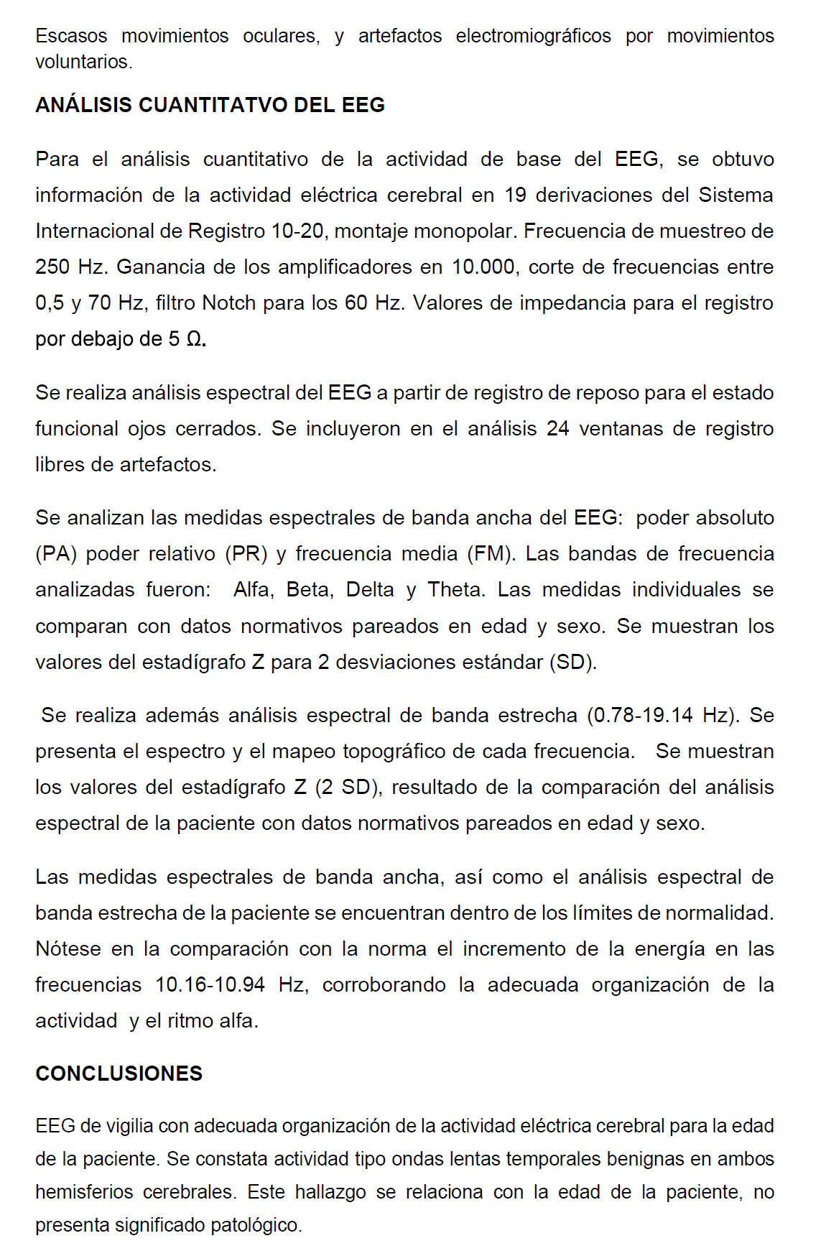
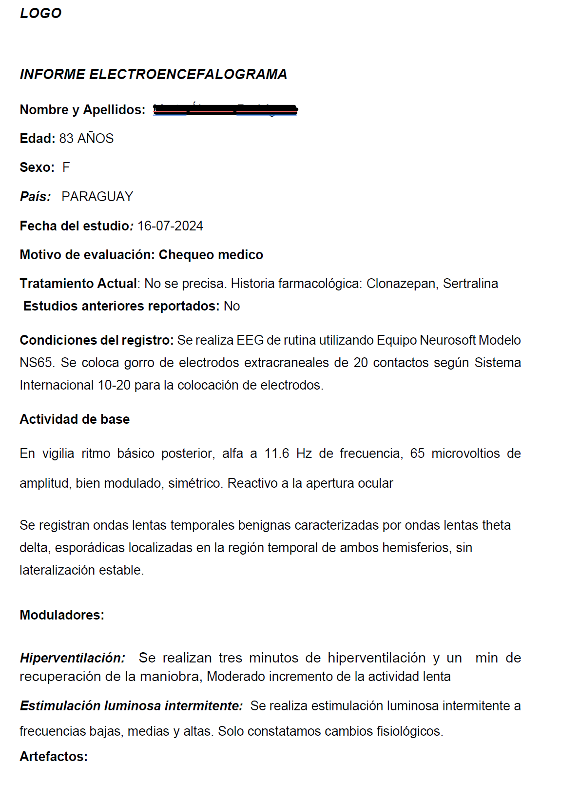
Modelo de Informe básico tipo del EEG

Slide 19
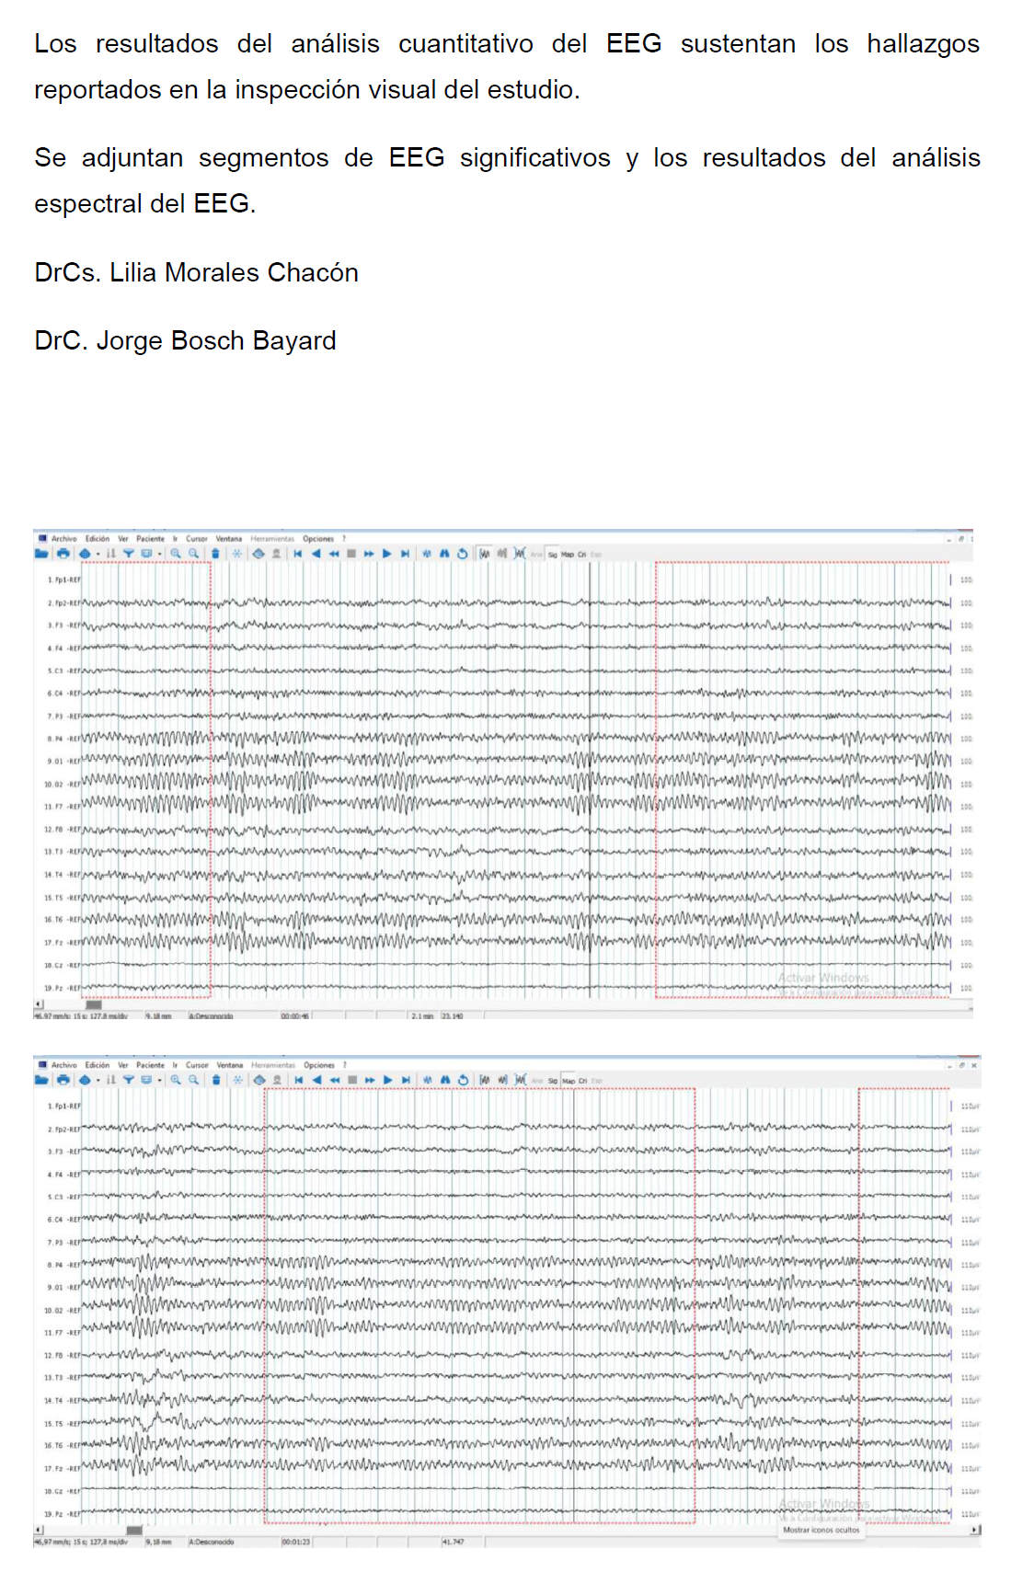
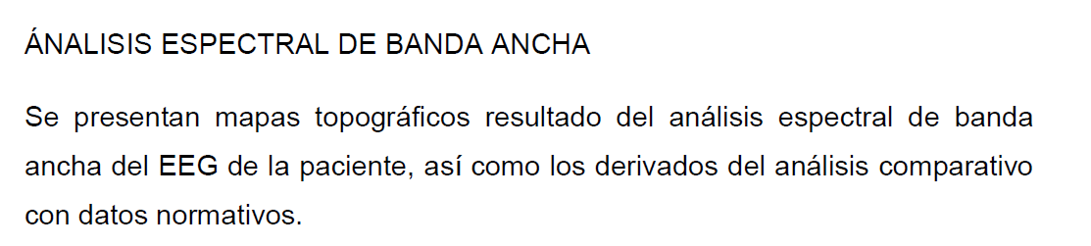
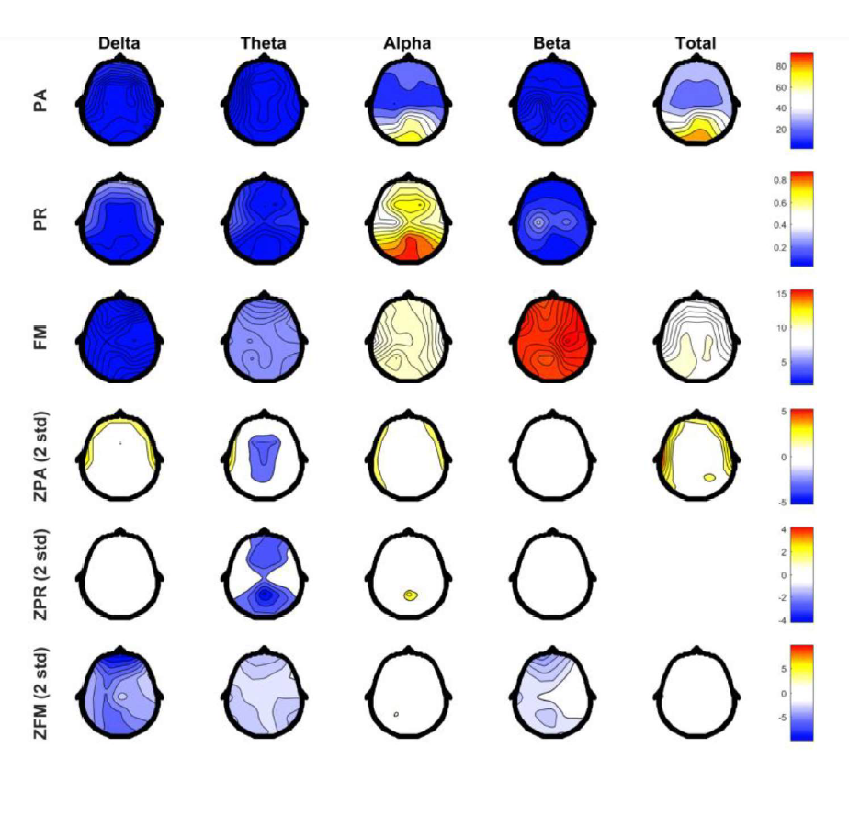
Modelo de Informe básico tipo del EEG
Segmentos representativos de la actividad eléctrica del sujeto
Mapas topográficos de Banda ancha mostrando valores crudos y normados (valores probabilísticos Z de desviación de la normalidad) en las bandas tradicionales: Delta, Theta, Alpha y Beta.

Slide 20
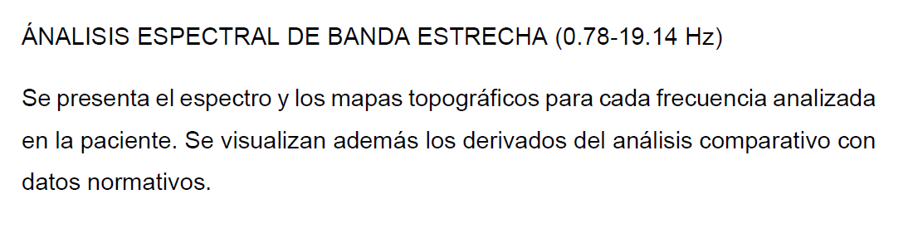
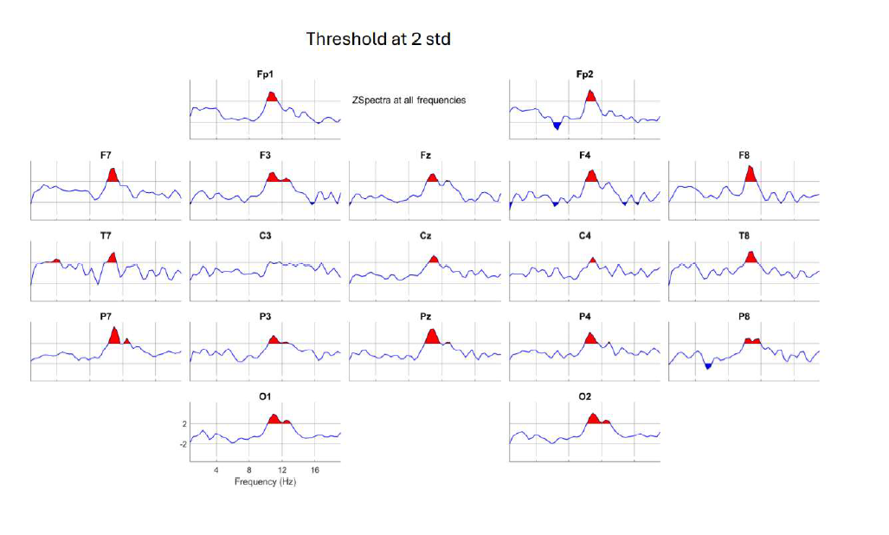
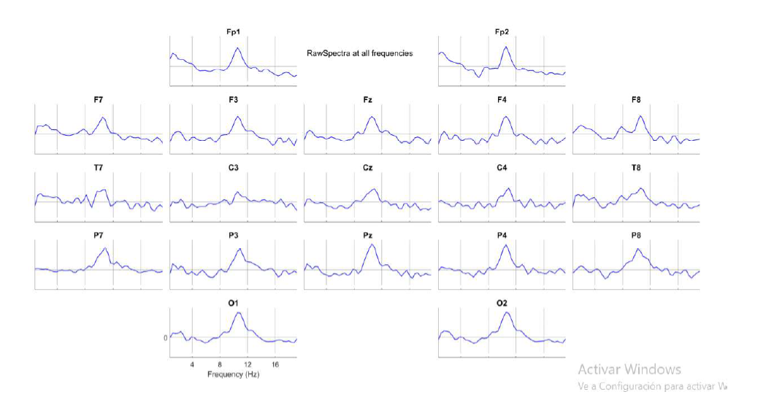
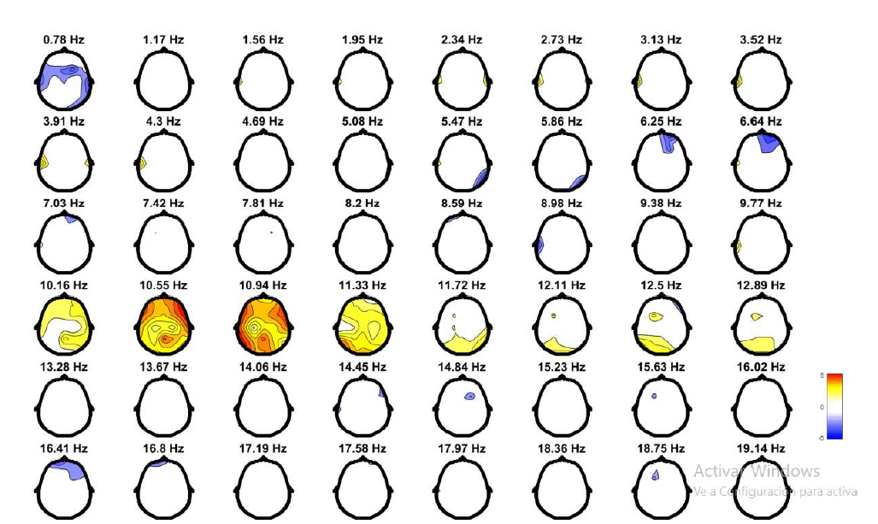
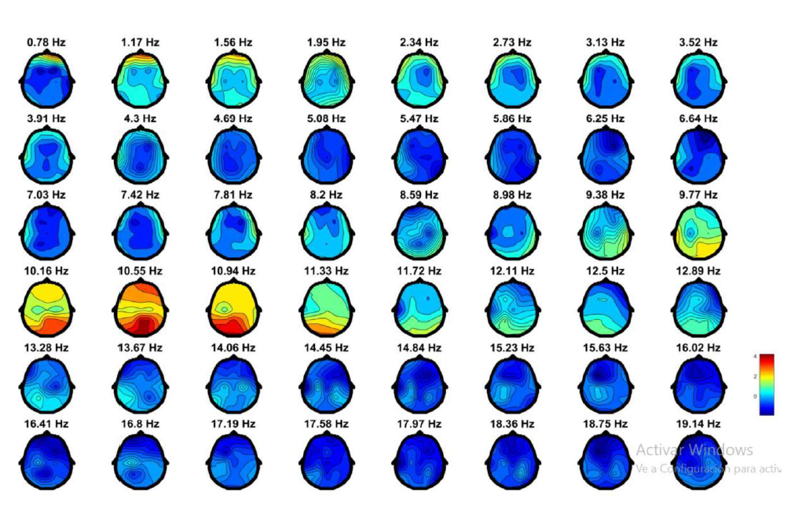
Modelo de Informe básico tipo del EEG
Análisis espectral de banda estrecha: valores crudos y normados (medias Z). Logaritmo del Espectro en todas las derivaciones y mapas topográficos en todas las frecuencias.
Note que los mapas de banda estrecha muestran información más detallada, que permite tener una imagen más exacta. En este caso, los mapas Z muestran un exceso de actividad Alpha entre 10 y 12 Hz, y una disminución discreta del espectro en frecuencias de las bandas Delta y Theta, que son en realidad signos positivos en esta persona.
Mapas topográficos de medidas probabilísticas Z en todas las derivaciones y frecuencias, mostrando desviación de la normalidad.
Mapas topográficos crudos mostrando la amplitud del espectro en todas las derivaciones, en cada una de las frecuencias.

